Slide 1

LĨNH VỰC: PHÁT TRIỂN NHẬN THỨC
CHỦ ĐỀ: THẾ GIỚI ĐỘNG VẬT
Đề tài: NHẬN BIẾT SỐ 8 VÀ ĐẾM ĐẾN 8
Giáo viên: Đặng Thị Ngọc Hường

Slide 2

6
3
" BÉ VUI HỌC TOÁN"
5
8
4
2

Slide 3

VÒNG 1 : Ai thông minh nhất
Vòng 2 : Con số bí ẩn
Vòng 3 : Ai tinh - Ai nhanh?

Slide 4
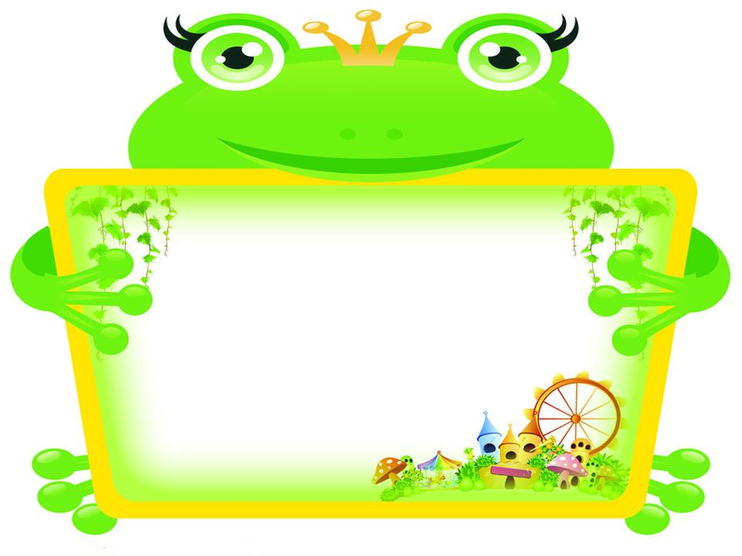
Vòng 1: Ai thông minh nhất

Slide 5



1
2
3
1
2
3

Slide 6

Con gì sống ở trong hang,
Hai càng tám cẳng bò ngang cả đời ?

Slide 7
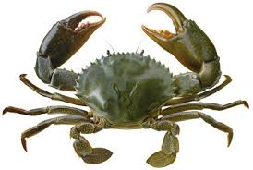
7

Slide 8
1
2
3
1
2
3

Slide 9


Con gì có vẩy có vây.
Không đi trên cạn
Mà bơi dưới hồ?
Là con gì?

Slide 10

7

Slide 11
1
2
3
1
2
3

Slide 12
Chân gần đầu
Râu gần mắt
Lưng còng co quắp
Mà bơi rất tài
Là con gì?

Slide 13
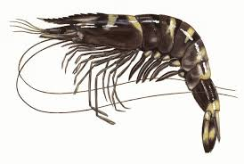
7

Slide 14


7

Slide 15

Bé thông minh

Slide 16

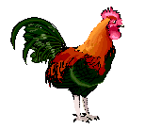
5
6
7

Slide 17
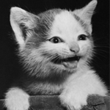
5
6
4

Slide 18

6
5
4

Slide 19
Vong 2
" Con số
bí ẩn "

Slide 20



Slide 22
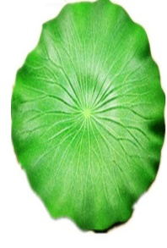
8
8

Slide 23
8

Slide 24




8

Slide 25

12345678910

Slide 26
8
7
8

Slide 27
Vòng 3
" Ai tinh - Ai nhanh "

Slide 28
Ai tinh - Ai tinh

Slide 29
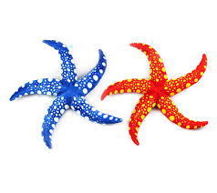
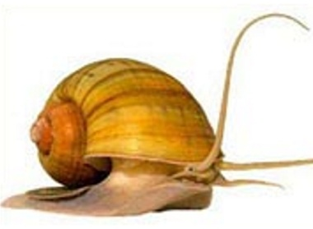



Slide 30

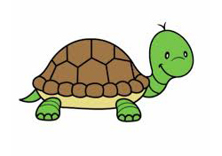

Slide 31




Củng cố
8
6
7

